Slide 1
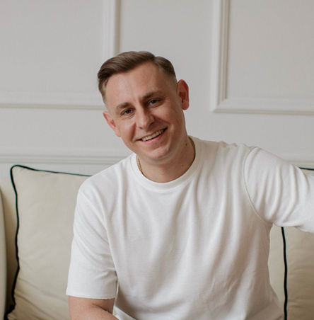
Секция
«Безопасный город»
ФОТОГРАФИЯ
Опыт создания и интеграции единой системы интеллектуального видеонаблюдения «Купол» в региональную платформу АПК «Безопасный город»
Чемисов Сергей Борисович
Учредитель ООО ГК «Фавор»

Slide 2
СЕКЦИЯ
«Безопасный город»
Наша разработка – система интеллектуального видеонаблюдения АПК «Купол»
На основе АПК «Купол» мы создаем системы визуализации информации, централизованные комплексы «умных» видеокамер с функциями нейроаналитики.
5 СЕНТЯБРЯ 2024 | ВОРОНЕЖ
РЕГИОНАЛЬНЫЙ IT-ФОРУМ 2024

Slide 3
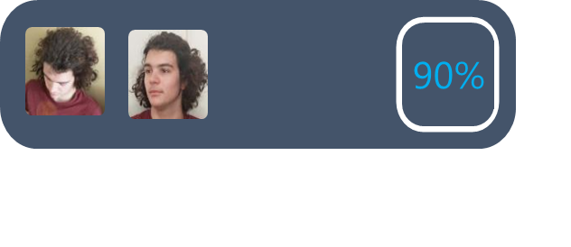
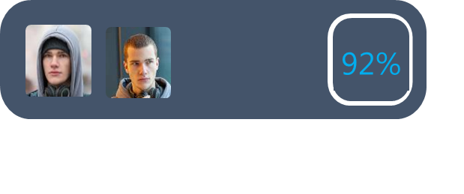
СЕКЦИЯ
«Безопасный город»
Высочайшая точность
Лежащая в основе технология обеспечивает высокую точность распознавания лиц даже на записях, снятых в условиях, далеких от идеальных. Процентное значение означает оценку «уверенности» системы в том, что пара изображений принадлежат одному и тому же человеку.
5 СЕНТЯБРЯ 2024 | ВОРОНЕЖ
РЕГИОНАЛЬНЫЙ IT-ФОРУМ 2024

Slide 4
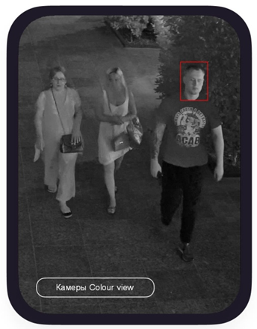
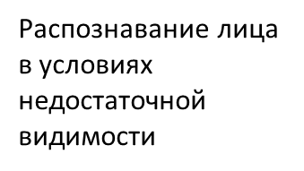
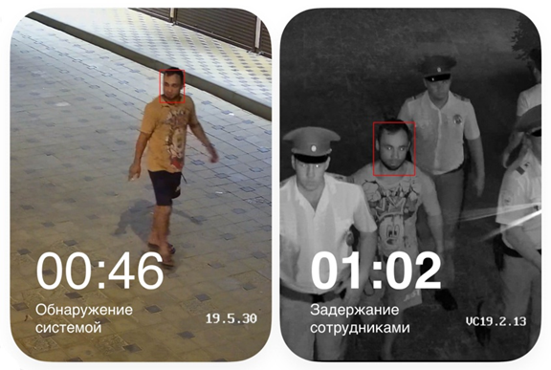
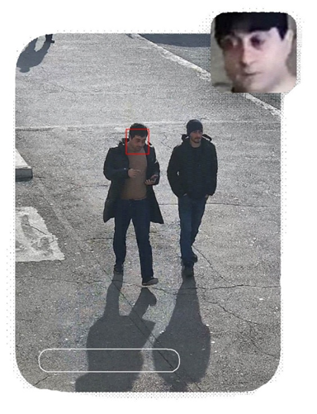
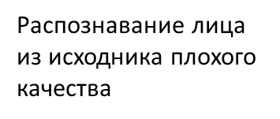
СЕКЦИЯ
«Безопасный город»
АПК «Купол» в работе:
Оперативная работа правоохранительных органов при помощи АПК «Купол»
5 СЕНТЯБРЯ 2024 | ВОРОНЕЖ
РЕГИОНАЛЬНЫЙ IT-ФОРУМ 2024

Slide 5
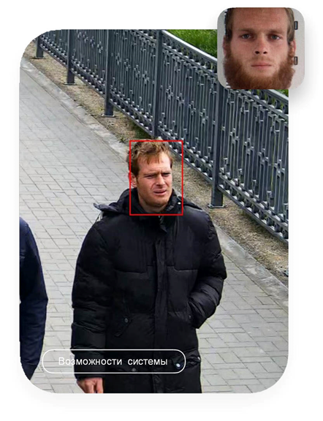
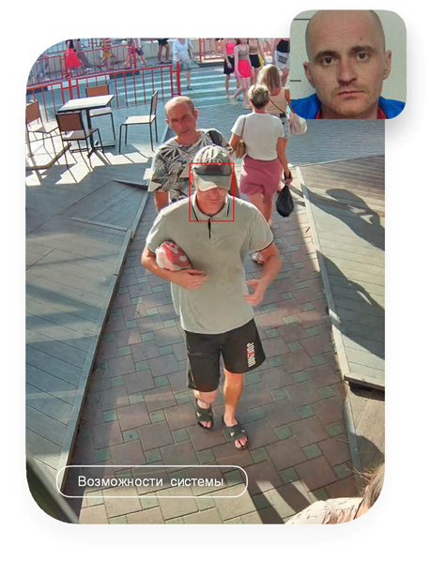
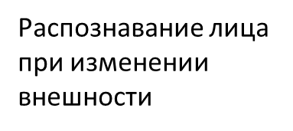
СЕКЦИЯ
«Безопасный город»
5 СЕНТЯБРЯ 2024 | ВОРОНЕЖ
РЕГИОНАЛЬНЫЙ IT-ФОРУМ 2024

Slide 6
СЕКЦИЯ
«Безопасный город»
Работа АПК «Купол» в правоохранительном сегменте 2022-2024 год:
>26 мес.
Время работы системы
в правоохранительном сегменте
2800 лиц
Задержано лиц за 26 месяцев
работы системы
15000+
Количество лиц загруженных
в поисковую базу системы
5 СЕНТЯБРЯ 2024 | ВОРОНЕЖ
РЕГИОНАЛЬНЫЙ IT-ФОРУМ 2024

Slide 7
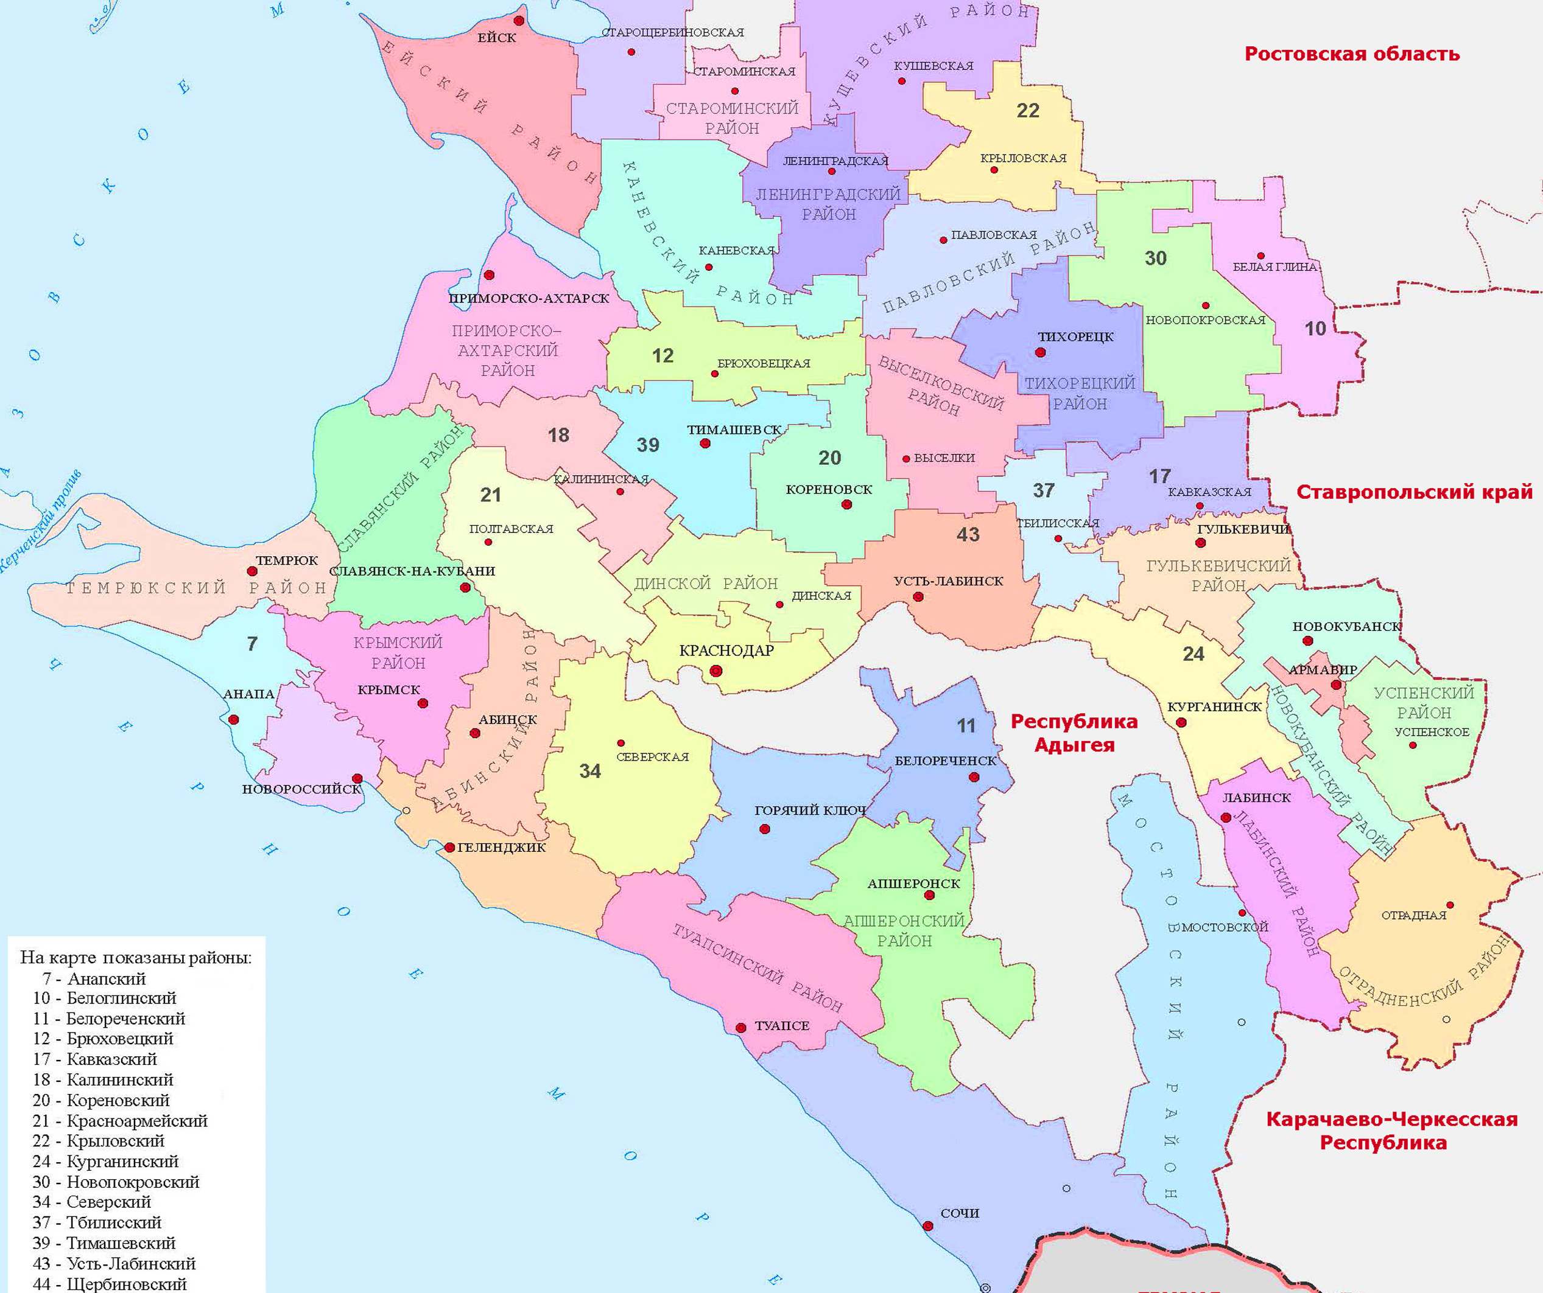
СЕКЦИЯ
«Безопасный город»
АПК «Купол»
спроектирован и реализуется уже во многих муниципалитетах Краснодарского края
5 СЕНТЯБРЯ 2024 | ВОРОНЕЖ
РЕГИОНАЛЬНЫЙ IT-ФОРУМ 2024

Slide 8
Секция
«Безопасный город»
ФОТО

